Slide 2
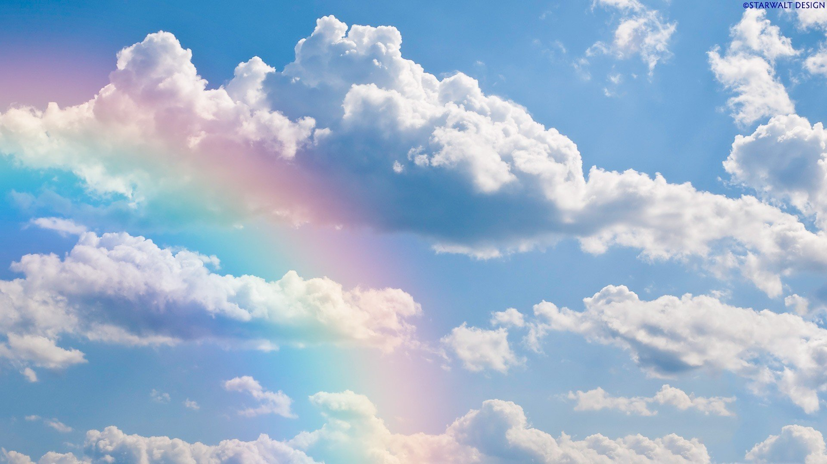
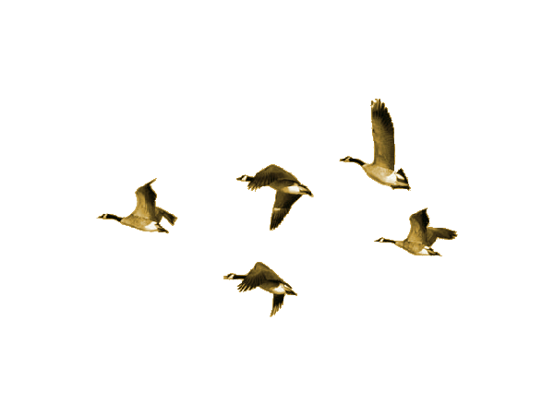
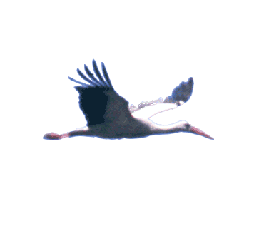
3-BO‘LIM. SAYOHATCHI QUSHLAR
57-dars

Slide 3
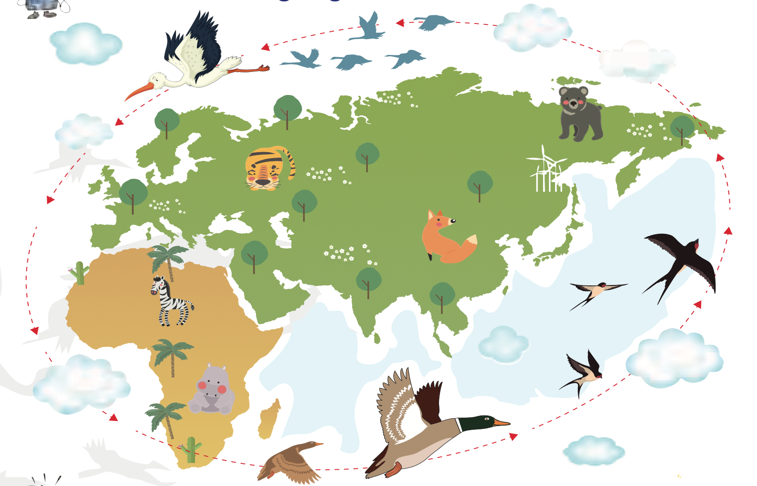
Audiomatnni tinglang.

Slide 4
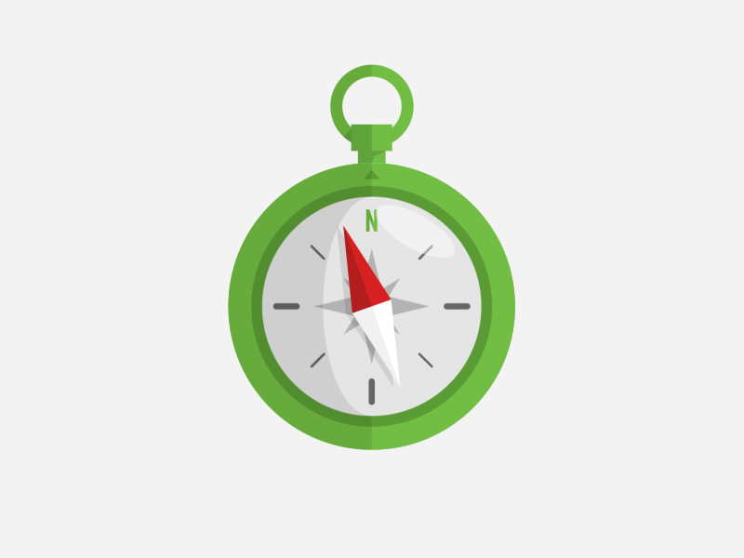
Ma’lumotni o‘qing.
Dunyoning to‘rt tomoni bor: shimol, janub, sharq, g‘arb.
E’tibor berga bo‘lsangiz, qu-yosh har kuni bir tomonda chiqadi. Shu tomon sharq bo‘ladi.
49-dars

Slide 5
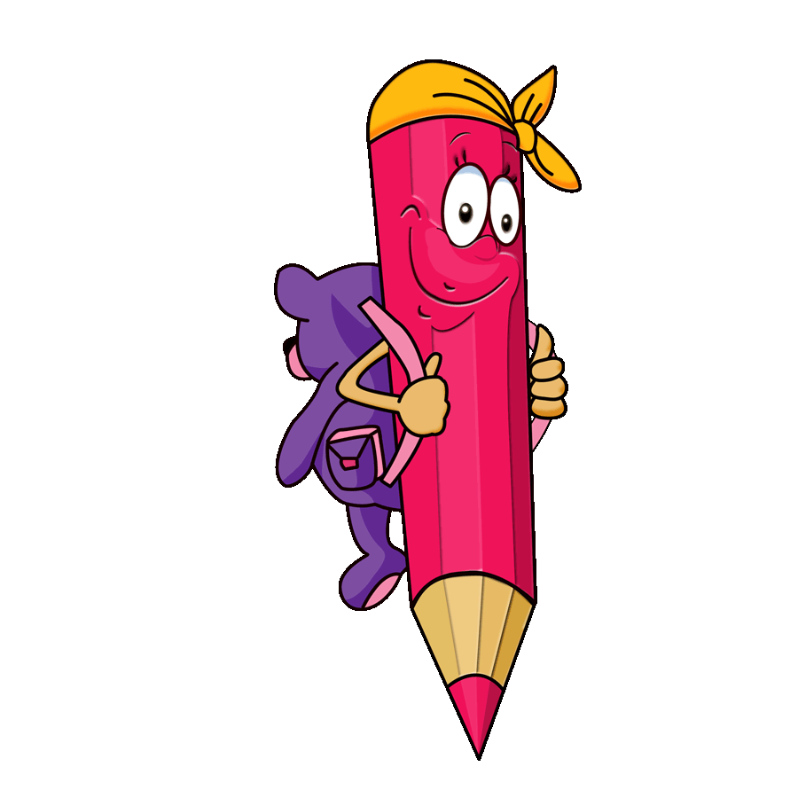
Quyosh botganda ham bir tomon-ga botadi. Bu tomon g‘arb bo‘ladi. Sharqqa qarab tursak, chap tomo-nimiz shimol, o‘ng tomonimiz ja-nub bo‘ladi. Shimolda havo sovuq-roq, janubda esa issiqroq. Janubdagi ayrim mamlakatlarda qish umuman bo‘lmaydi.

Slide 6
5 ta
4 ta
3 ta
Dunyoning nechta tomoni bor?

Slide 7
shimol
janub
sharq
Ular nima deb ataladi?
g‘arb

Slide 8
sharq
shimol
g‘arb
Quyosh qaysi tarafdan
chiqadi?
janub

Slide 9
shimol
sharq
Quyosh qaysi tomonga
botadi?
g‘arb
janub

Slide 10
shimol
Kun-chiqar tomon
g‘arb
sharq
janub

Slide 11
shimol
sharq
g‘arb
Qaysi tomon sovuqroq?
janub

Slide 12
shimol
sharq
g‘arb
Qaysi tomon issiqroq?
janub

Slide 13
Daftardagi mashqni bajaring.
sharq
Quyosh botadi
g‘arb
Quyosh chiqadi
shimol
Sharqqa qarab tursak, o‘ngda
janub
Sharqqa qarab tursak, chapda

Slide 14
Qiziqarli topshiriqni bajaring.
O‘qituvchingiz yordamida o‘tirganjoyingizda qaysi tomon sharq, qaysi tomon g‘arbligini aniqlang.
Endi qaysi tomon shimol, qaysi tomon janubligini toping.

Slide 15
Dunyoning to‘rt tomoni haqida bilib olganlaringizni oila a’zolaringizga so‘zlab bering

